Slide 1
みなとみらい実証実験
分析
産業技術総合研究所
野田五十樹

Slide 2
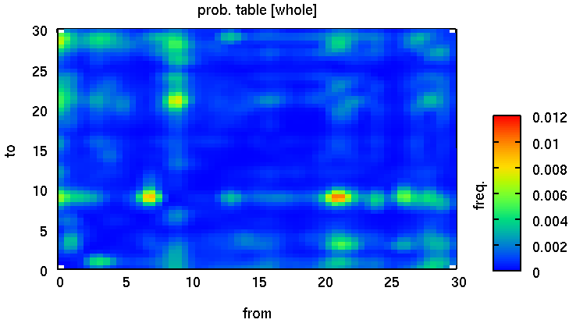
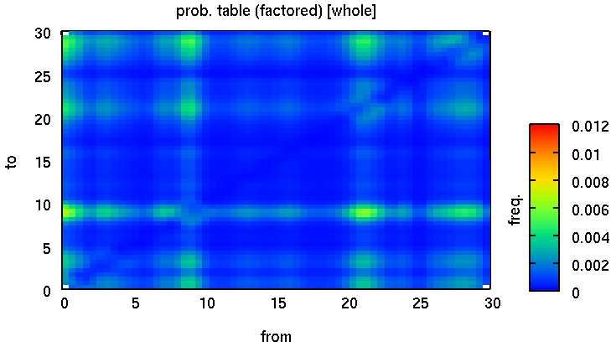
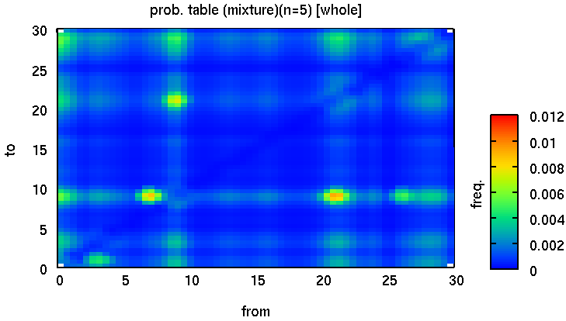
全統計

Slide 3
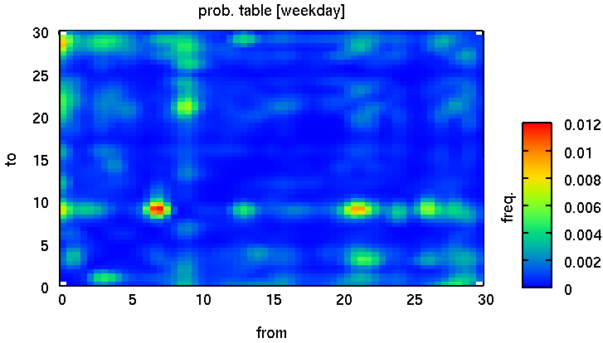
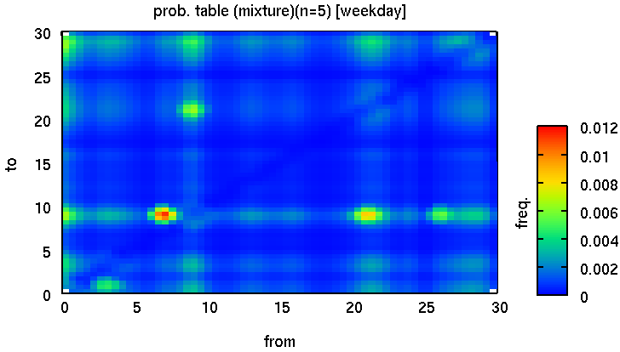
平日

Slide 4
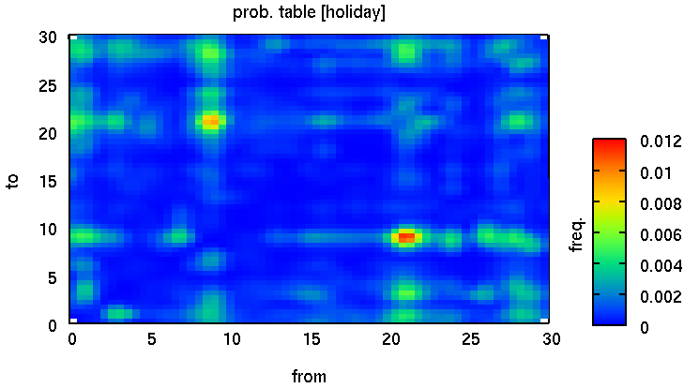
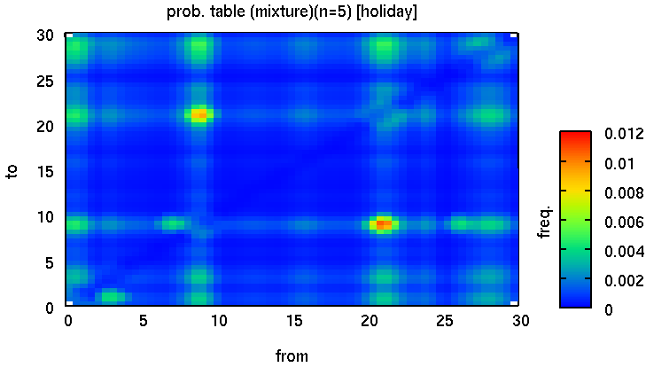
休日

Slide 5
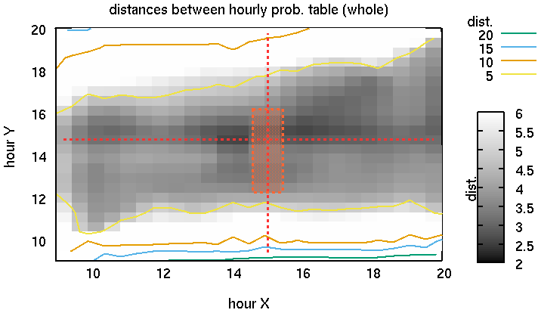
時間別相関
15時台は、全時刻台に近い。
  １５時台は標準。
１５時台が近い分布は、12時〜16時。
  9:00-12:00, 12:00-17:00, 17:00-20:00 という時間帯分類？

